Slide 1

Gestión Administrativa.
“IntraConnect”
Conectando el mundo...
Grupo X17-C
Elvi Mihai Sabau Sabau
Adrián Herrero Bernabéu
Alejandro Pareja Penalva
Alejandro Seguí Apellaniz
Germán Berná Martínez

Slide 2

Proporcionamos una gestión de Clientes, Proveedores, Compras, Ventas, Cobros y Pagos.
Además de poder generar los informes correspondientes.

Slide 3
Índice
Objetivos Generales y Funcionalidades.
Estimación de costes.
Presupuesto.
Plan del Proyecto.
Gestión de Riesgos.

Slide 4
1 . Objetivos y Funcionalidades

Slide 5

1.1 Objetivos generales y Funcionalidades
Objetivo.
Un sistema para conectar entidades y personas.
El bache entre personas y entidades.
Intermediario entre entidades interesadas.
Dinámico y adaptable.
Completo, pero fácil de usar.
Escalable.

Slide 6

1.2 Objetivos generales y Funcionalidades
Orientados a.
Proveedores y Compradores, clientes y vendedores.
Mayoristas, Autónomos, a cualquier medida.
Gestionar y automatizar.
Cobros, pagos...
Informes, tareas programadas...
Etc...

Slide 7

1.3 Objetivos generales y Funcionalidades
Funcionalidades Básicas.
Gestionar cobros y pagos.
Proveedores y Clientes.
Administrar recibos de transacciones.
Tareas programadas.

Slide 8

1.4 Objetivos generales y Funcionalidades
Funcionalidades Avanzadas:
Contacto entre entidades.
Control de calidad.
Fabricación.

Slide 9

1.5 Objetivos generales y Funcionalidades
Funcionalidades Extra:
CRM.
Generación de informes.
Informes en modelos electrónicos.
Informes personalizados
Gráficos, dashboards…
Autogestor.

Slide 10
2 . Estimación de costes

Slide 11

2.1 Estimación de costes
Gastos en salario:
Sueldo de los trabajadores : 133.200€
Seguridad Social : 41.292€
Condiciones calculadas sobre la situación familiar soltero/viudo,12 pagas, 33 años.
Gastos en espacio de trabajo:
Total : 18.350€
Dividido en 3 meses: 6.117€/mes

Slide 12
2.2 Estimación de costes
Otros gastos :
Luz, agua, teléfono, internet etc : 342€
Incluye también otros gastos como: asesoría, alarma, limpieza, prevención de riesgos laborales..
Totales :
Espacio de trabajo : 6.117€
Salarios y seguridad social : 14.541€
Otros gastos : 342€
Total mensual : 20.999€ - Trimestral : 62.998€ - Anual : 251.993€

Slide 13
2.3 Estimación de costes
Ley de Parkinson aplicada a IntraConnect.
“El trabajo se expande hasta llenar el tiempo del que se dispone para su realización.”
“El tiempo dedicado a cualquier tarea/trabajo es inversamente proporcional a su importancia.”
“Los gastos aumentan hasta cubrir todos los ingresos.”
Ley de Parkinson = Coste mensual * Tiempo disponible
Ley de Parkinson = 20.999 * 3 meses = 62.997 €

Slide 14
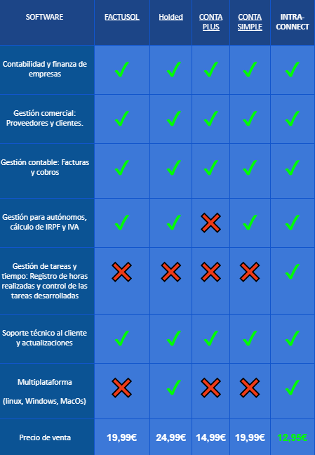
2.4 Estimación de costes
Ofertas y previsiones:
Amplio mercado de ofertas.
Similares funcionalidades.
Programas usados internacionalmente.
Alto coste económico mensualmente.
Multiplataforma.
Pequeñas diferencias respecto al uso en cualquier plataforma.

Slide 15
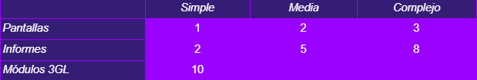
2.4 Estimación de costes
Puntos objeto:
Los puntos objeto sirven para estimar el esfuerzo de desarrollar cada una de las partes generales y específicas de un proyecto de software.

Slide 16
3 . Presupuesto

Slide 17
3.1 Datos del cliente
Fecha del presupuesto: 12/05/2021 Fecha expiración: 12/06/2021
Nº Presupuesto: 20210113
Datos de la empresa Datos del cliente
Intra-Connect
C/ Joaquín Esteban Nº18
Alicante
03300
965785463
info@intra-connect.com
Josep María Bartomeu
C/ d'Entença, 155
Barcelona
08829
698578262
josepensroba@gmail.com

Slide 18

3.2 Sobre nosotros
Somos una agencia digital orientada a resultados de negocios con más de 100 clientes y un equipo de trabajo con 15 años de experiencia en desarrollo software.
Nuestra misión es ayudar a nuestros clientes a optimizar su presencia y rendimiento en la inversión digital. Nuestra visión es ser la agencia digital referente por excelencia gracias a los resultados y calidad de servicio.
Nuestros valores son la transferencia, proactividad, innovación, implantación y servicio.

Slide 19
3.3 Equipamiento necesario
Requisitos mínimos:
VELOCIDAD DE LA CPU: Procesador de 3 GHz
RAM: 2 GB
SO: Windows 7, Windows 8 o Windows 10
TARJETA DE VIDEO: Tarjeta de video compatible con Shader versión 2.0
ESPACIO LIBRE EN DISCO: 8 GB
Requisitos recomendables:
VELOCIDAD DE LA CPU: Procesador de doble núcleo de 3 GHz
RAM: 4 GB
SO: Windows 7, Windows 8.1 o Windows 10 con el último paquete de servicio instalado
ESPACIO LIBRE EN DISCO: 12 GB
Disponemos de proveedores hardware asociados con promociones especiales para nuestros clientes

Slide 20


3.4 Planes disponibles
Plan Starter
Tendrá todas las funcionalidades de las entidades principales en el desarrollo de una empresa, las cuales se describen detalladamente en los objetivos generales como entidades principales. El coste del plan starter es de 12,95€ por usuario al mes.
Plan Advanced
Contiene todas las funcionalidades del pack starter además de añadir las entidades opcionales descritas en los objetivos generales las cuales se adaptan a cualquier tipo de actividad que realice. El coste del plan advanced es de 19,95€ por usuario al mes.

Slide 21
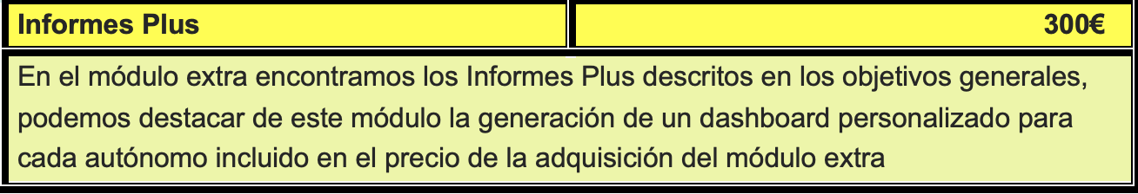
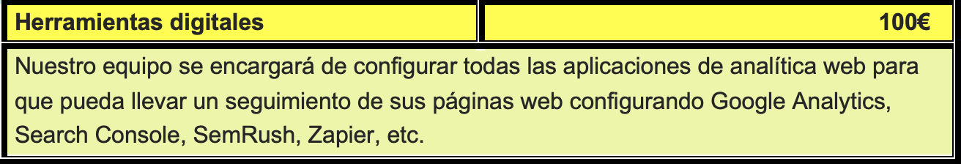
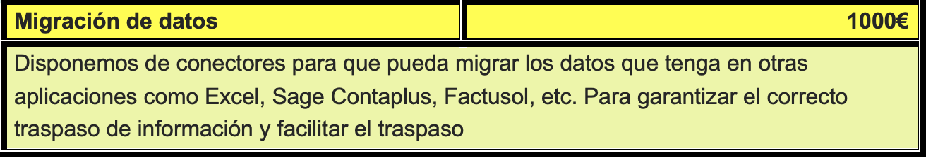
3.5 Otros servicios

Slide 22
4 Plan del Proyecto

Slide 23
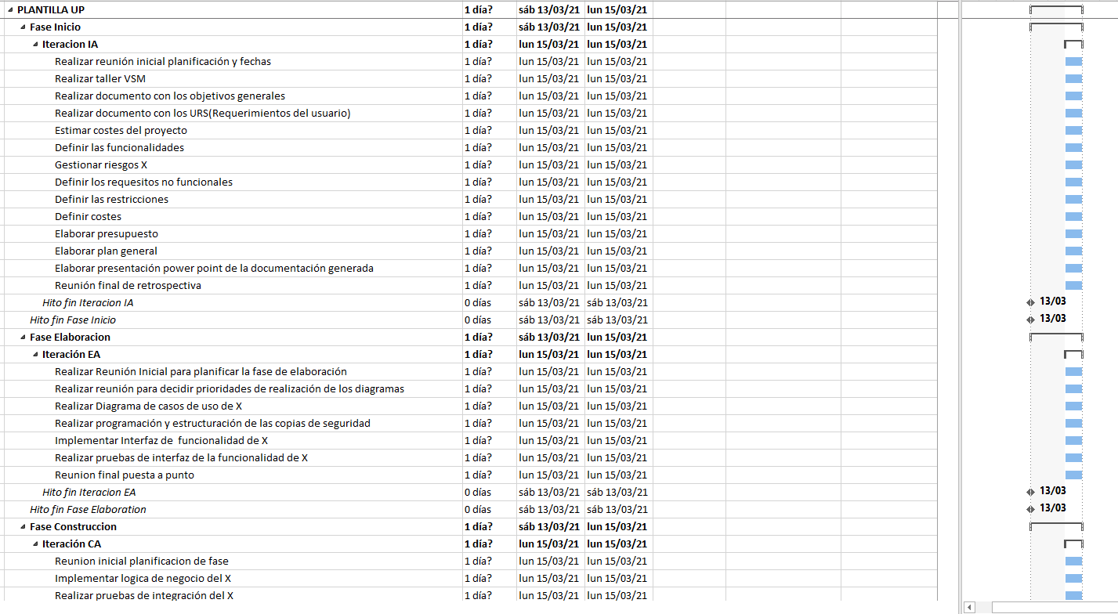
4.1 PLANTILLA UP
Plantilla para cualquier proyecto

Slide 24
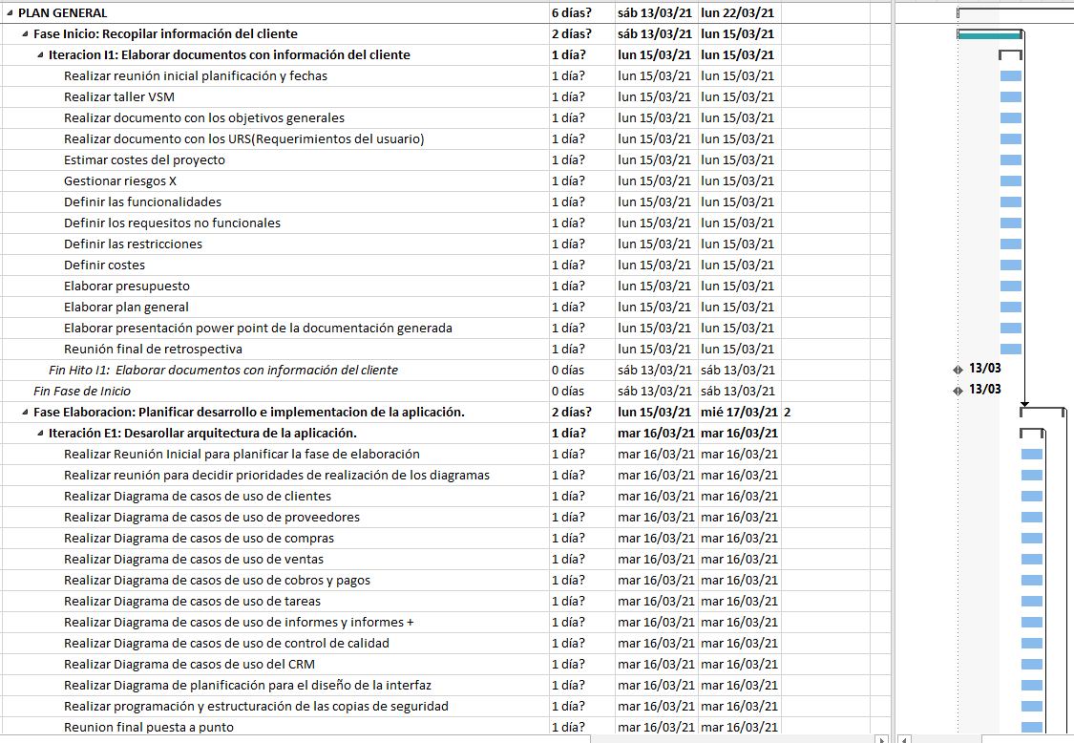
4.2 PLAN GENERAL
Plantilla up rellenada
con datos específicos
del proyecto.

Slide 25
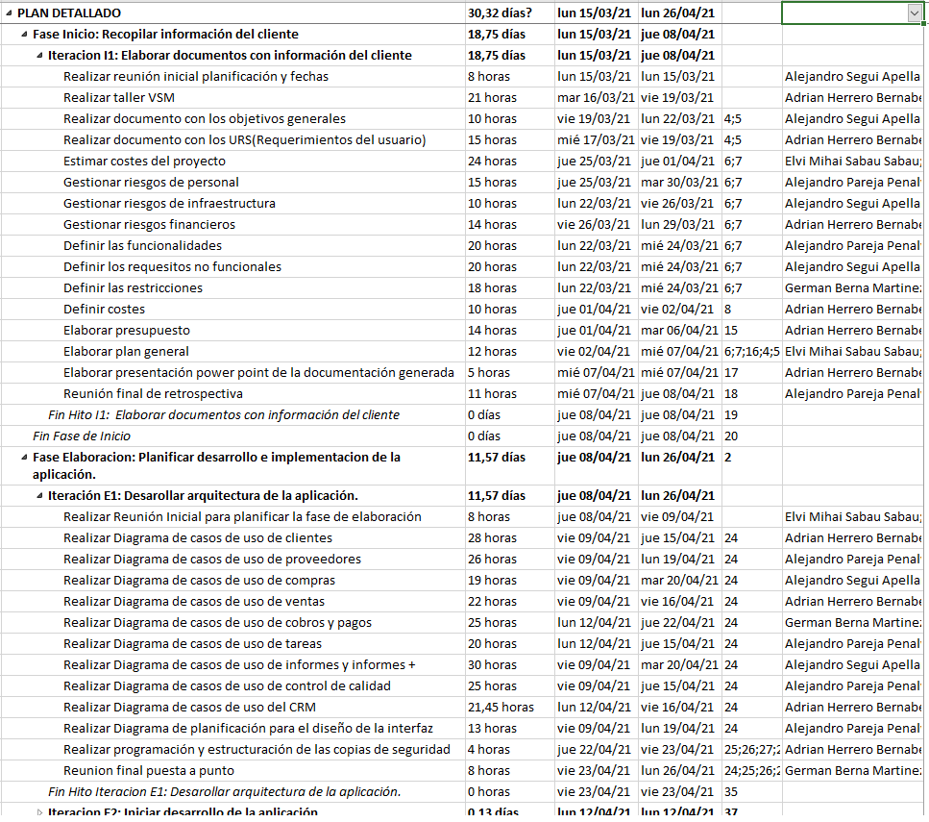
4.3 PLAN DETALLADO
Plan general altamente
definido.

Slide 26
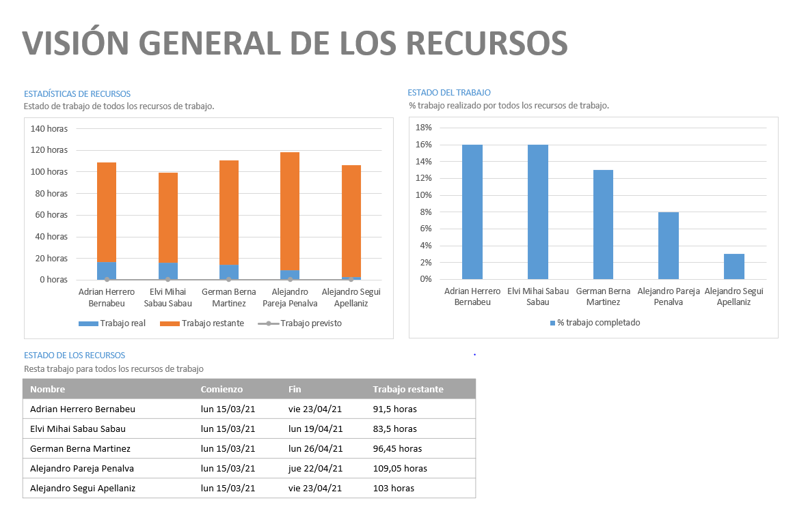
4.4 VISIÓN GENERAL DE LOS RECURSOS
Distribución de las tareas equitativamente entre los recursos del proyecto

Slide 27
4.5 DURACIÓN Y DESARROLLO DEL PROYECTO
Duración total 3 meses
Desarrollo del proyecto:
Fase de inicio.
Fase de elaboración.
Fase de construcción.
Fase de transición.

Slide 28
5 . Riesgos

Slide 29
5.1 Identificación de Riesgos
Tecnología.
Perdida base de datos
Fallo en el software principal
Personas.
Mala comunicación del equipo
de desarrollo
Poca motivación personal
Organizacionales.
Aumento/disminución de la
demanda
Cambios en la directiva
Herramientas.
Software obsoleto
cambio de acuerdo en la licencia software
Estimación.
Superación del tiempo estimado
Ingresos inferiores a lo esperado
Requerimientos.
Desacuerdos con el cliente
Cambios de última hora

Slide 30
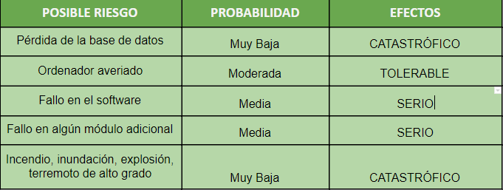
5.2 Prioridades de los Riesgos

Slide 31
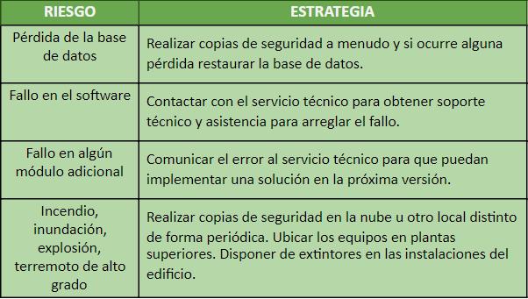
5.3 Planificación de Riesgos

Slide 32
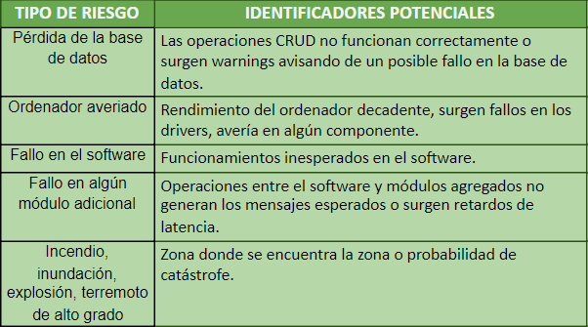
5.4 Monitorización de Riesgos

Slide 33
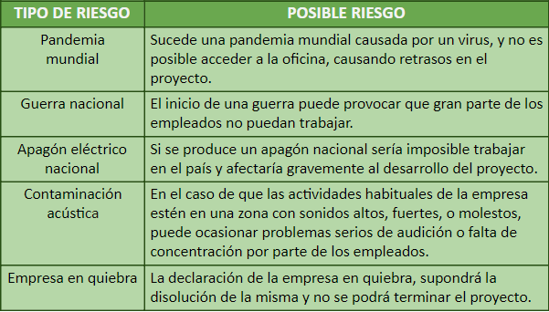
5.5 Otros Riesgos

Slide 34
Un saludo
FIN

